Slide 1
Egy verseny, Néhány Gondolat
Hajnal Péter
SZTE, Bolyai Intézet

Slide 2
Hogyan születik egy matematikai Esszé?

Slide 3
Hogyan születik egy matematikai Esszé?
• Alkalom
Ezt már sokadszor, örömmel szolgáltatja a Szegedi Tudományegyetem Bolyai Intézete.

Slide 4
Hogyan születik egy matematikai Esszé?
• Alkalom
Ezt már sokadszor, örömmel szolgáltatja a Szegedi Tudományegyetem Bolyai Intézete.
• Akarat
Sokan szeretnek még olvasni, gondolkodni, TENNI.
Többen képesek IDŐt szakítani fontos dolgokra.

Slide 5
Hogyan születik egy matematikai Esszé?
• Alkalom
Ezt már sokadszor, örömmel szolgáltatja a Szegedi Tudományegyetem Bolyai Intézete.
• Akarat
Sokan szeretnek még olvasni, gondolkodni, TENNI.
Többen képesek IDŐt szakítani fontos dolgokra.
• Téma
Talán a legfontosabb probléma/döntés.

Slide 6
Hogyan születik egy matematikai Esszé?
• Alkalom
Ezt már sokadszor, örömmel szolgáltatja a Szegedi Tudományegyetem Bolyai Intézete.
• Akarat
Sokan szeretnek még olvasni, gondolkodni, TENNI.
Többen képesek IDŐt szakítani fontos dolgokra.
• Téma
Talán a legfontosabb probléma/döntés.
• Kidolgozás
Sokszor kellemetlen, időrabló. Tapasztalat kell.

Slide 7
Keressünk témát!

Slide 8
Keressünk témát!
• Ötlet-forrás kell
Véletlen, tanár, barát, internet

Slide 9
Keressünk témát!
• Ötlet-forrás kell
Véletlen, tanár, barát, internet
•

Slide 10
Túl sok információ!

Slide 11
Túl sok információ!
• Fibonacci számok
Google: About 12,500 results (0.32 seconds)

Slide 12
Túl sok információ!
• Fibonacci számok
Google: About 12,500 results (0.32 seconds)
• Fibonacci numbers
Google: About 608,000 results (0.54 seconds)

Slide 13
Túl sok információ!
• Fibonacci számok
Google: About 12,500 results (0.32 seconds)
• Fibonacci numbers
Google: About 608,000 results (0.54 seconds)
• Fibonacci sequence
Google: About 528,000 results (0.40 seconds)

Slide 14
Túl sok információ!
• Fibonacci számok
Google: About 12,500 results (0.32 seconds)
• Fibonacci numbers
Google: About 608,000 results (0.54 seconds)
• Fibonacci sequence
Google: About 528,000 results (0.40 seconds)
KERESNI TUDNI KELL

Slide 15
Keressünk témát!

Slide 16
Keressünk témát!
• Mi tetszik?

Slide 17
Keressünk témát!
• Mi tetszik?
• Mi érdekes?

Slide 18
Keressünk témát!
• Mi tetszik?
• Mi érdekes?
• Mi köt le?

Slide 19
Keressünk témát!
• Mi tetszik?
• Mi érdekes?
• Mi köt le?
• Mi gondolkodtat el?

Slide 20
Keressünk témát!
• Mi tetszik?
• Mi érdekes?
• Mi köt le?
• Mi gondolkodtat el?
• Ha vizuálisak vagyunk, nézzünk képeket.

Slide 21
Fibonacci-számok

Slide 22
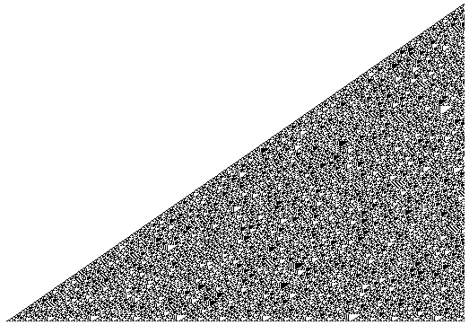
Fibonacci-számok

Slide 23
Fibonacci-számok
The plot above shows the first 511 terms of the Fibonacci
sequence represented in binary, revealing an interesting
pattern of hollow and filled triangles (Pegg 2003). A
fractal-like series of white triangles appears on the bottom
edge, due in part to the fact that the binary representation
of F_{2^n+2^{n+1}} ends in n+2 zeros. Many other similar
properties exist.
mathworld.wolfram.com/FibonacciNumber.html

Slide 24
Fibonacci-számok
1, 1, 2, 3, 5, 8, 13, 21, 34, 55, 89, 144, 233, 377,
610, 987, 1597, 2584, 4181, 6765, 10946, 17711,
28657, 46368, 75025, 121393, 196418, 317811,
514229, 832040, 1346269, 2178309,
3524578, 5702887, 9227465, 14930352, 24157817,
39088169, 63245986, 102334155, 165580141,
267914296, 433494437, 701408733, 1134903170,
1836311903, 2971215073, 4807526976, ...

Slide 25
A következő lépés

Slide 26
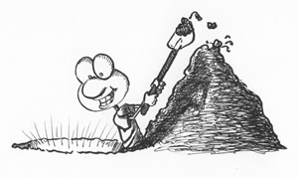
A következő lépés

Slide 27
Hogyan lesz sokból egy?

Slide 28
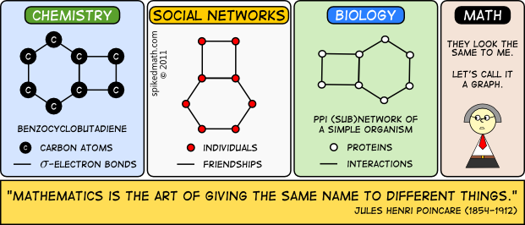
Hogyan lesz sokból egy?

Slide 29
Élvezzük a munkát! Legyen szórakozás!

Slide 30
Élvezzük a munkát! Legyen szórakozás!

Slide 31
Élvezzük a munkát! Legyen szórakozás!
3, 0, 2, 3, 2, 5, 5, 7, 10, 12, 17, 22, 29, 39, …

Slide 32
KÖSZÖNÖM A FIGYELMET!

